Slide 1

Επαλήθευση Λογισμικού 2015
Εργασία εξαμήνου με θέμα:
“Front-end Testing in JS”
Κουρουτζίδης Θεόδωρος – Νικόλαος
ΑΜ: 568

Slide 2
E-res Web Application
Client Side
AngularJS
jQuery
HTML
CSS
Server Side (Backend)
Java
RestFul Services (Jax-rs - Jersey)
JPA
Notes:
Explain angularjs mvc pattern
Preview E-res

Slide 3
Front-end Testing
Unit Tests: Έλεγχος των επιμέρους υπομονάδων του λογισμικού. Οι υπομονάδες αυτές δοκιμάζονται κάτω από ορισμένες συνθήκες εισόδου ώστε να διαπιστωθεί αν η έξοδός τους ανταποκρίνεται στις απαιτήσεις.
End-to-end Integration Tests: Έλεγχος μιας ακολουθίας σεναρίων χρήσης, ενός συνδυασμού δηλαδή των υπομονάδων. Εντοπισμός σφαλμάτων που δεν εντοπίζονται με Unit Testing.

Slide 4
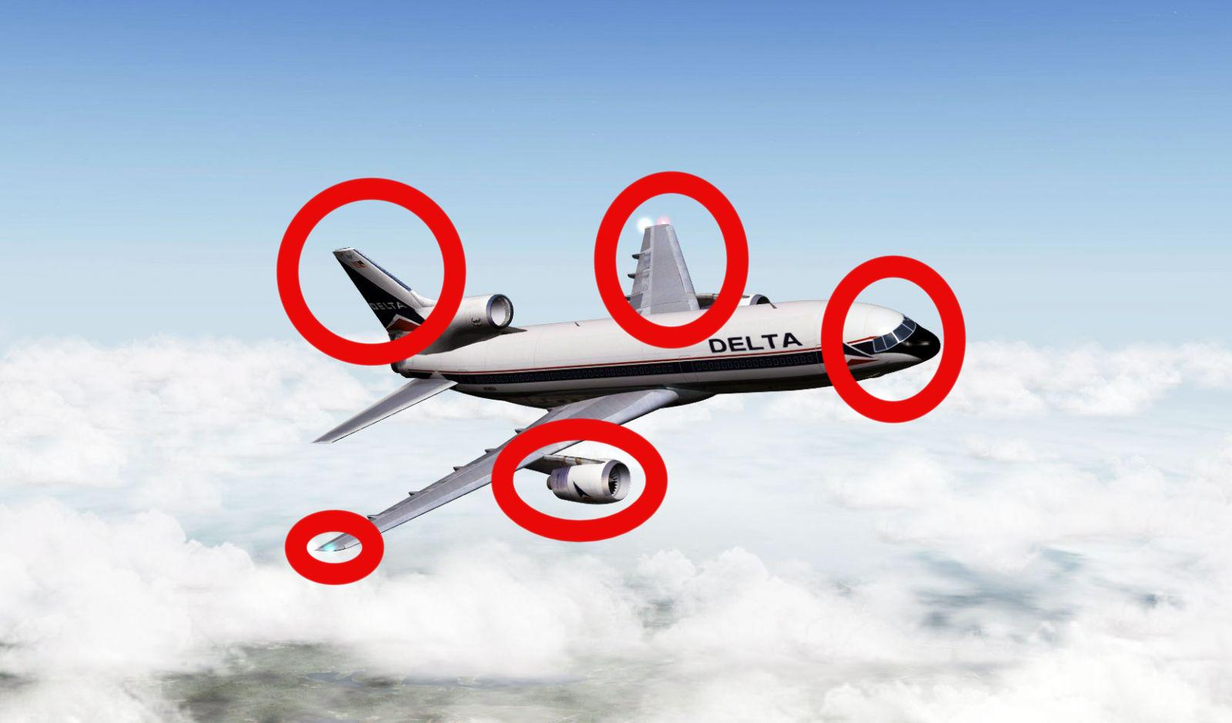
Unit Tests

Slide 5
Unit Tests in E-res
Εργαλεία που χρησιμοποιήθηκαν:
Grunt: Package Manager και task runner
Karma: αυτοματοποιημένη εκτέλεση των unit test
Jasmine: βασικό εργαλείο συγγραφής των Unit test
**το karma σε λίγους μήνες θα ενσωματώσει και εργαλείο για e2e testing!

Slide 6
Unit Tests in E-res (2)
// load the main application
beforeEach(module('webappApp'));
// Initialize the controller and a mock scope
beforeEach(inject(function ($injector) {
// Set up the mock http service responses
$httpBackend = $injector.get('$httpBackend');
// backend definition common for all tests
var authUserState = $httpBackend.when('GET',USER_STATE_URL)
.respond(userStatus);
$rootScope = $injector.get('$rootScope');
// The $controller service is used to create instances of controllers
var $controller = $injector.get('$controller');
createController = function() {
return $controller('HouselistCtrl', {'$scope' : $rootScope });
};
}));
it('should return a valid list of Eres houses - no backend needed', function () {
//controller handles async call promises
var controller = createController();
$httpBackend.flush(); //enable dummy backend
$rootScope.validateHouses();
expect($rootScope.errorMsg).toBe(false); //No error msg
expect($rootScope.houses.length).toBe(1); //One house
dump($rootScope.houses);
});

Slide 7


E2E Tests

Slide 8
E2E Tests in E-res
Εργαλεία που χρησιμοποιήθηκαν:
Grunt: Package Manager και task runner
Protractor: αυτοματοποιημένη εκτέλεση των e2e test

Slide 9
E2E Tests in E-res (2)
describe('Authentication Procedure', function() {
var loginURL='http://localhost:8080/eres/app/#/login';
var email = element(by.name('email1'));
var password = element(by.name('passwd1'));
var loginButton = element(by.name('loginBtn'));
var logoutButton = element(by.name('logoutBtn'));
var error = element(by.model('loginError'));
beforeEach(function() {
browser.get(loginURL);
});
afterEach(function(){
});
it('should redirect to the login page if trying to load protected page while not authenticated', function() {
browser.get('http://localhost:8080/eres/app/#/houseList');
expect(browser.getCurrentUrl()).toEqual(loginURL);
});
it('should accept a valid email address and password', function() {
email.clear();
password.clear();
email.sendKeys('admin@admin');
password.sendKeys('admin');
loginButton.click();
expect(browser.getCurrentUrl()).not.toEqual(loginURL);
logoutButton.click();
});
});

Slide 10
Κρίσιμα στοιχεία προς επαλήθευση
Σημεία μιας διαδικτυακής εφαρμογής που πρέπει να δοκιμασθούν επαρκώς:
Functionality Testing: Επαλήθευση φορμών,διαχείρισης αρχείων,πεδία αναζήτησης,πολυμεσικά στοιχεία,συμβατότητα βιβλιοθηκών.
UI & Usability Testing: πλοήγηση,cross-browser tests,μηνύματα – ειδοποιήσεις,Layouts
Security Testing: Πιθανές επιθέσεις Cross-site scripting, SQL Injection, DoS
Load Testing

Slide 11
Συμπεράσματα
Ακόμα και στην μικρή εφαρμογή E-res, ο συνδυασμός Unit και e2e testing είχε θετικά αποτελέσματα (βρέθηκαν μη εσκεμμένα σφάλματα)
Αυξημένος χρόνος εγκατάστασης και διαρρύθμισης των εργαλείων (Grunt,protractor,karma)
Σημαντικά οφέλη έστω και μακροπρόθεσμα. Οι δοκιμές επαναχρησιμοποιούνται χωρίς επιπλέον προσθήκες – αλλαγές.
Άμεση ανάγκη για δοκιμές σε web based εφαρμογές

Slide 12

Ευχαριστώ !

